Slide 1
железка
Даша Сосновская

Slide 2
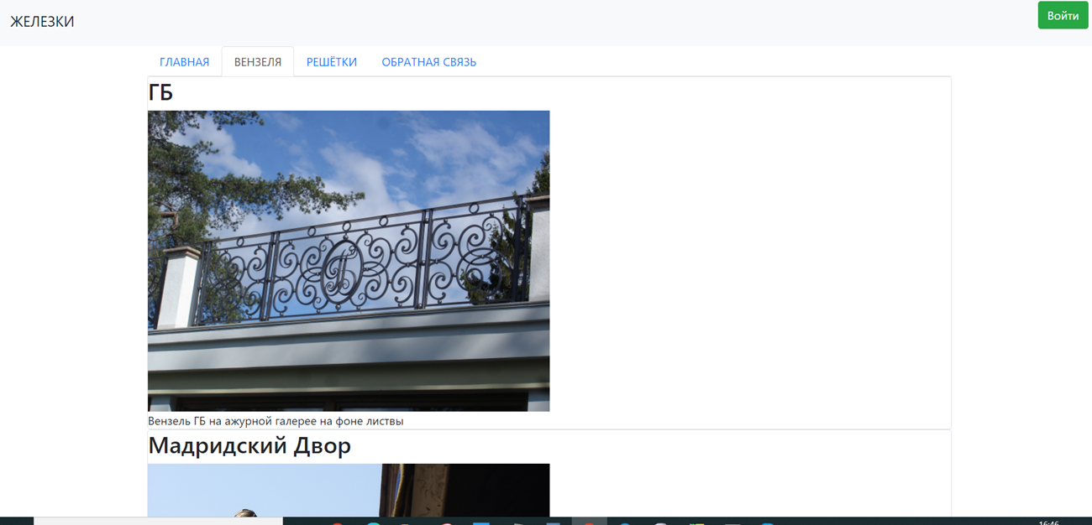
идея
Мой проект - веб приложение
Это сайт – визитка, посетитель может на него зайти и посмотреть интересующею его информацию.

Slide 3
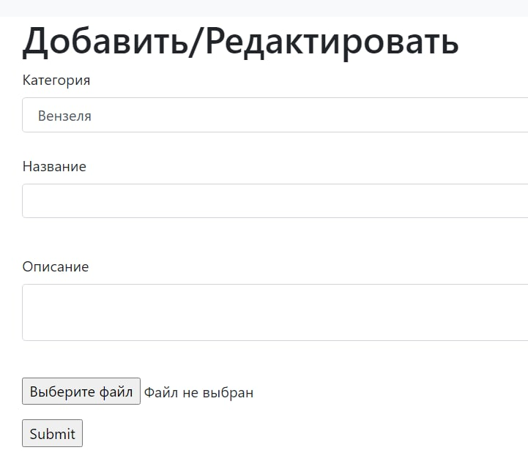


админ
Для админа есть кнопка войти, где он вводит логин и пароль и у него появляются права на изменение добавление записей

Slide 4
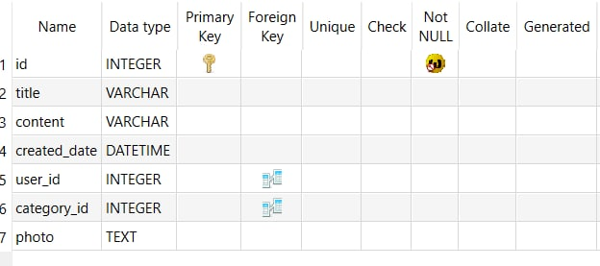
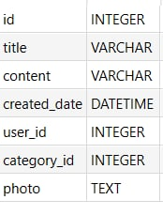
База Данных
бд состоит из трех таблиц: goods, category, и users.
в goods хранится информация о фото( ссылкой), category хранятся категории ( решетки, вензеля) и users информация об админе ( пароль email)

Slide 5

вкладки
в файле navs в качестве вкладок используется класс библиотеки boodstrap: navs tabs
в начале перечисляются компоненты меню в виде ненумерованного списка , а раскрываются ниже

Slide 6


navbar
Наверху сайта, на навбаре название приложения и кнопка вход для админа. Это реализовано в html файле base кнопка класса btn succses

Slide 7
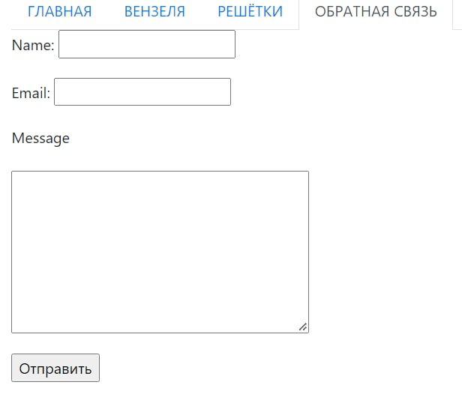
Также есть форма обратной связи, но пока что она не отправляет сообщения на почту, а только в консоль

